Slide 1

Détection et sélection des talents selon PISTE
Foto: Swiss Olympic

Slide 2
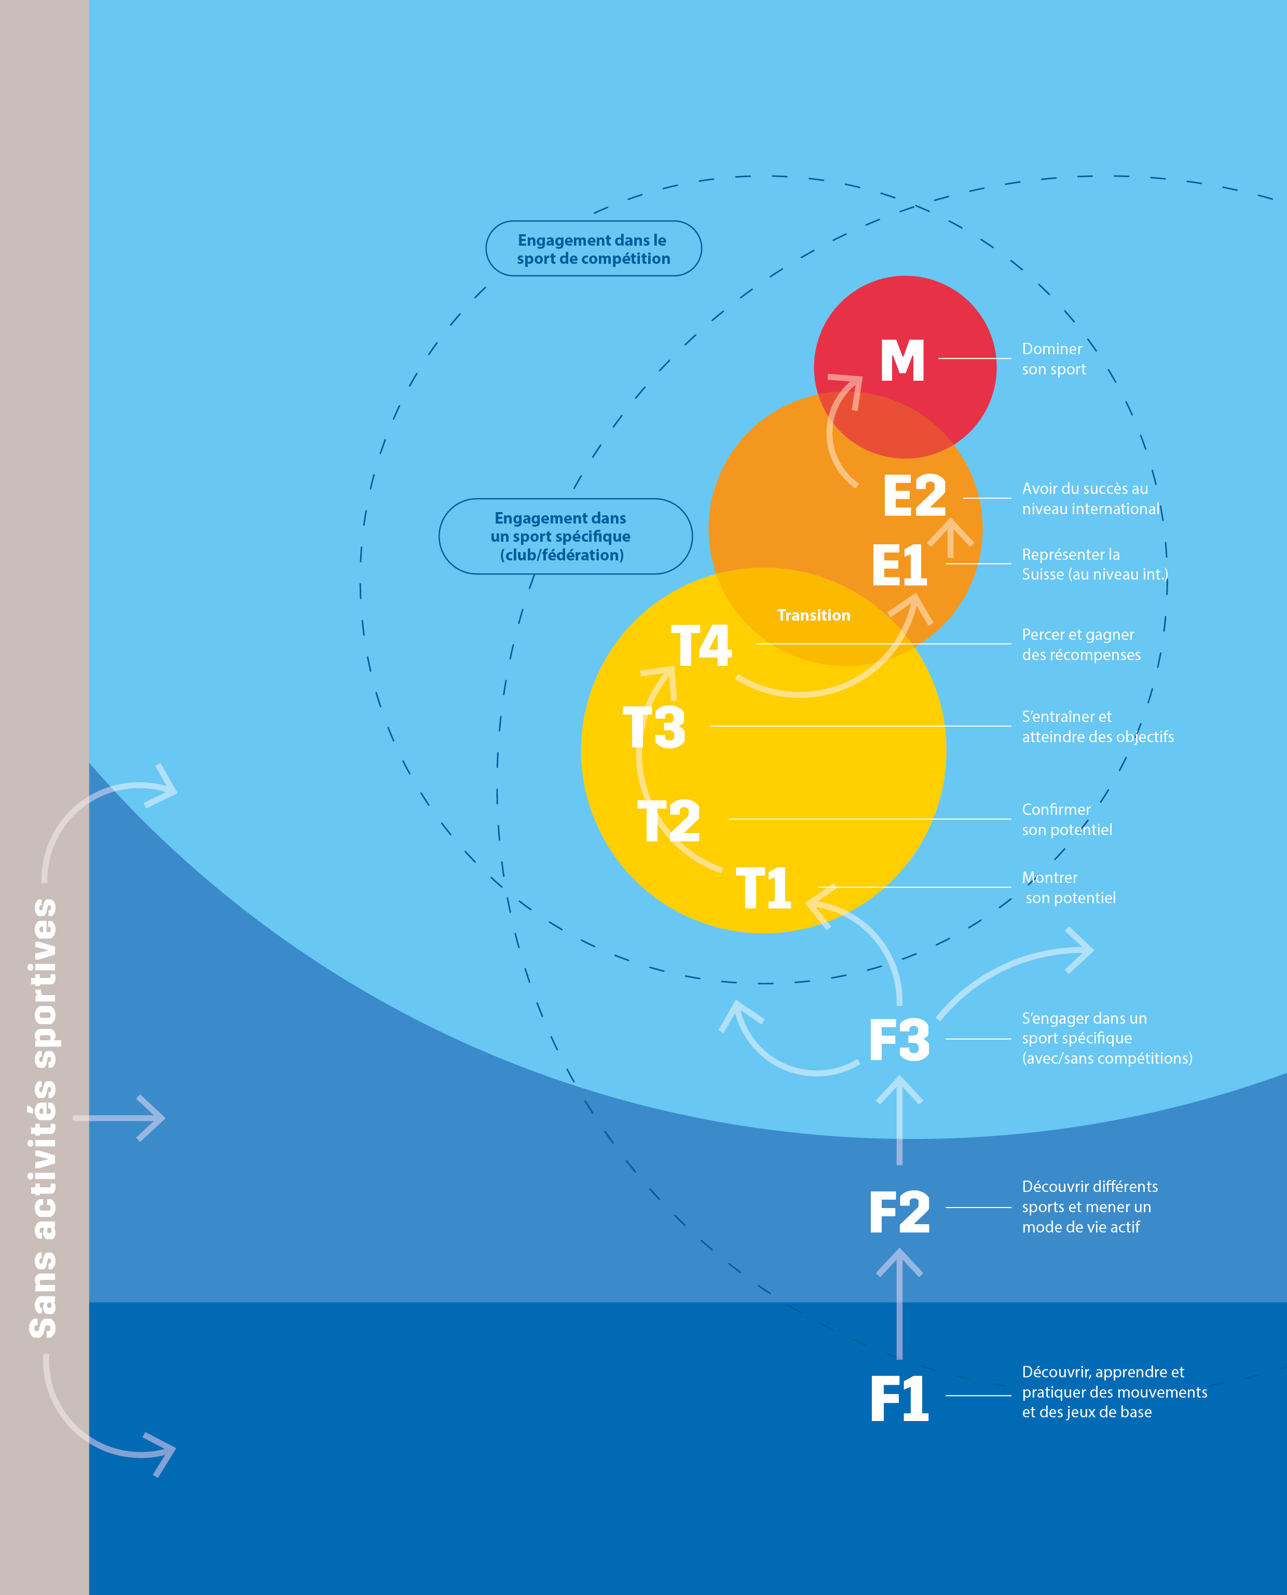
Contexte
La sélection des talents est un sous-processus du développement des talents et fait donc partie du parcours des athlètes FTEM.
Une sélection selon les critères PISTE reconnus est essentielle pour l’obtention d’une Swiss Olympic Talent Card.
Utiliser PISTE comme approche/philosophie pour la sélection
Mise en œuvre spécifique au sport absolument nécessaire

Slide 3

Idée directrice
« Ne pas sélectionner les
meilleurs athlètes du moment, mais les plus aptes. »
La promotion précoce et durable des athlètes de la relève est décisive pour les futurs succès dans l’élite.
La détection et la sélection des talents jouent un rôle important.
Il existe de nombreux facteurs d’influence, notamment le développement biologique → Les sélections/prévisions à long terme représentent un grand défi.
Promotion à large échelle autant que possible, sélection uniquement si nécessaire

Slide 4

PISTE
Base : Manuel pour la détection et la sélection des talents : DE / FR
P : pronostic – se baser sur la performance future
I : intégratif – tenir compte de différents facteurs
S : processus systématique et standardisé
T : trainer (entraîneur) – intégrer les entraîneurs en tant que porteurs de compétence
E : estimation – à utiliser comme méthode d’évaluation

Slide 5
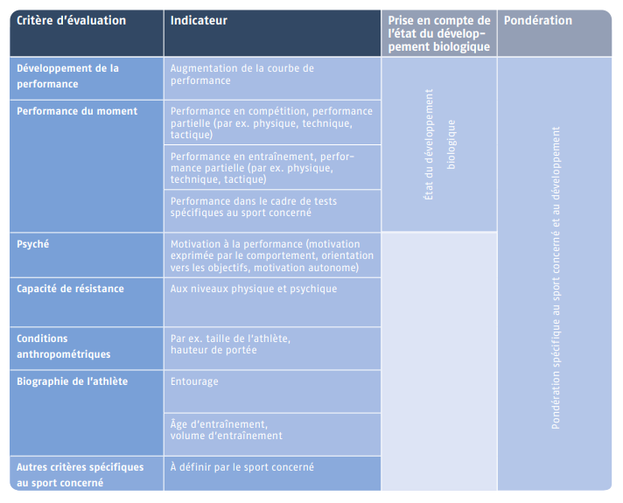
Critères d’évaluation
Extrait du Manuel pour la détection et la sélection des talents, page 18 :
DE / FR

Slide 6
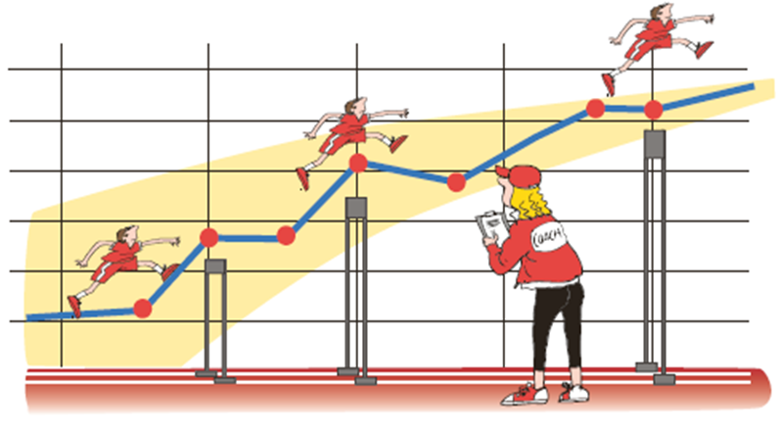
Développement de la performance
Indicateur :
Evolution de la courbe de performance

Slide 7
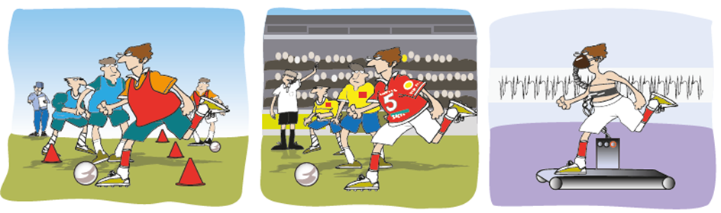
Performance du moment
Indicateurs :
Performance en compétition, performance partielle
Performance en entraînement, performance partielle
Performance dans le cadre de tests spécifiques au sport concerné

Slide 8
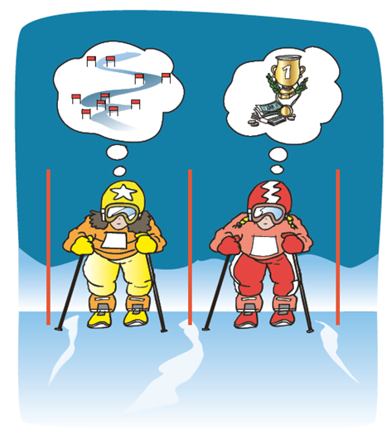
Psyché
Indicateurs :
Motivation à la performance (motivation exprimée par le comportement, orientation vers les objectifs, motivation autonome)

Slide 9
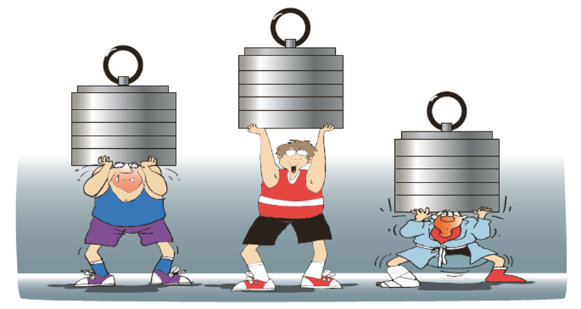
Capacité de résistance
Indicateurs :
Au niveau physique (par ex. absences à l’entraînement, blessures, bilan des charges et des périodes de repos)
Au niveau psychique

Slide 10

Conditions anthropométriques
Indicateurs :
Par ex. taille de l’athlète (estimation de la taille adulte), hauteur de portée

Slide 11
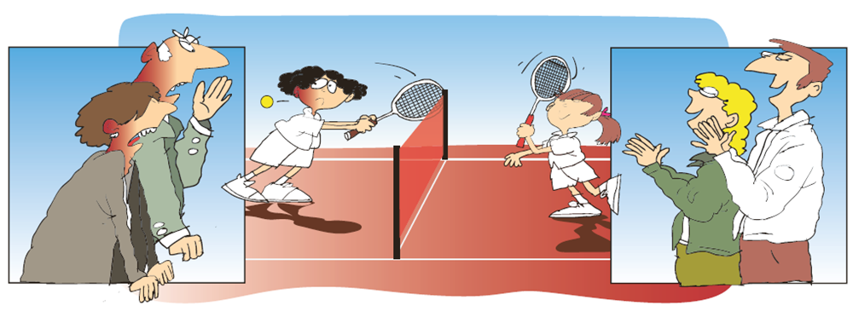
Biographie de l’athlète
Indicateurs :
Entourage
Age d’entraînement, volume d’entraînement

Slide 12
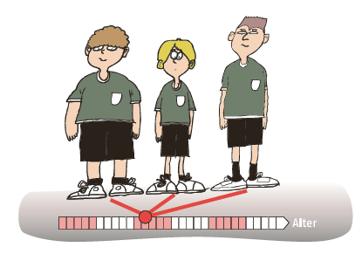
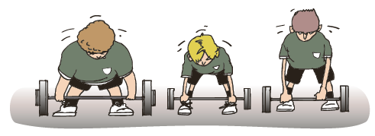
Mesures de correction
Indicateurs:
Prise en compte de l’état du développement biologique :
  Différences représentant jusqu’à cinq ans de développement biologique
Méthodes d’évaluation :
  Mesures anthropométriques selon Mirwald
  Evaluation de l’entraîneur
  Détermination de l’âge osseux

Slide 13
Autres outils

Slide 14
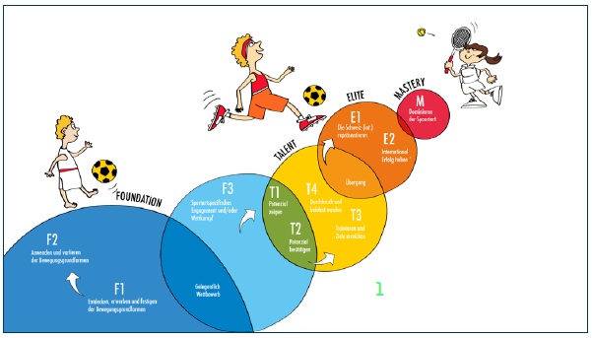
Outil de communication : film sur PISTE
→ Lien vers le film: DE / FR

Slide 15

Outil de communication :
Films explicatifs sur « Développement biologique »
→ Lien vers le film: DE / FR

Slide 16
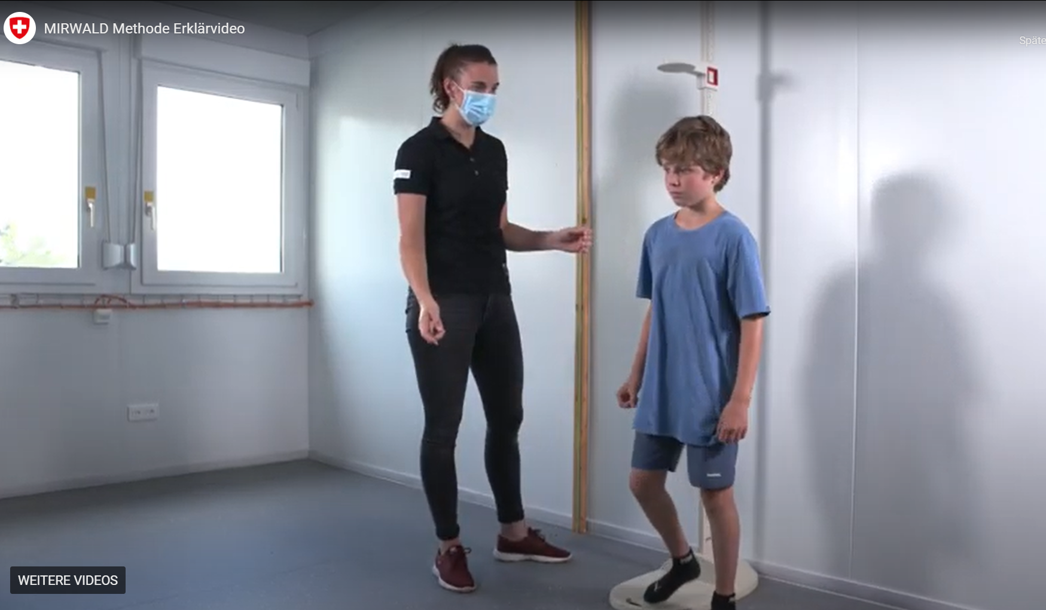
Outil de communication :
Films explicatifs sur « Méthode de Mirwald»
→ Lien vers le film: DE / FR

Slide 17
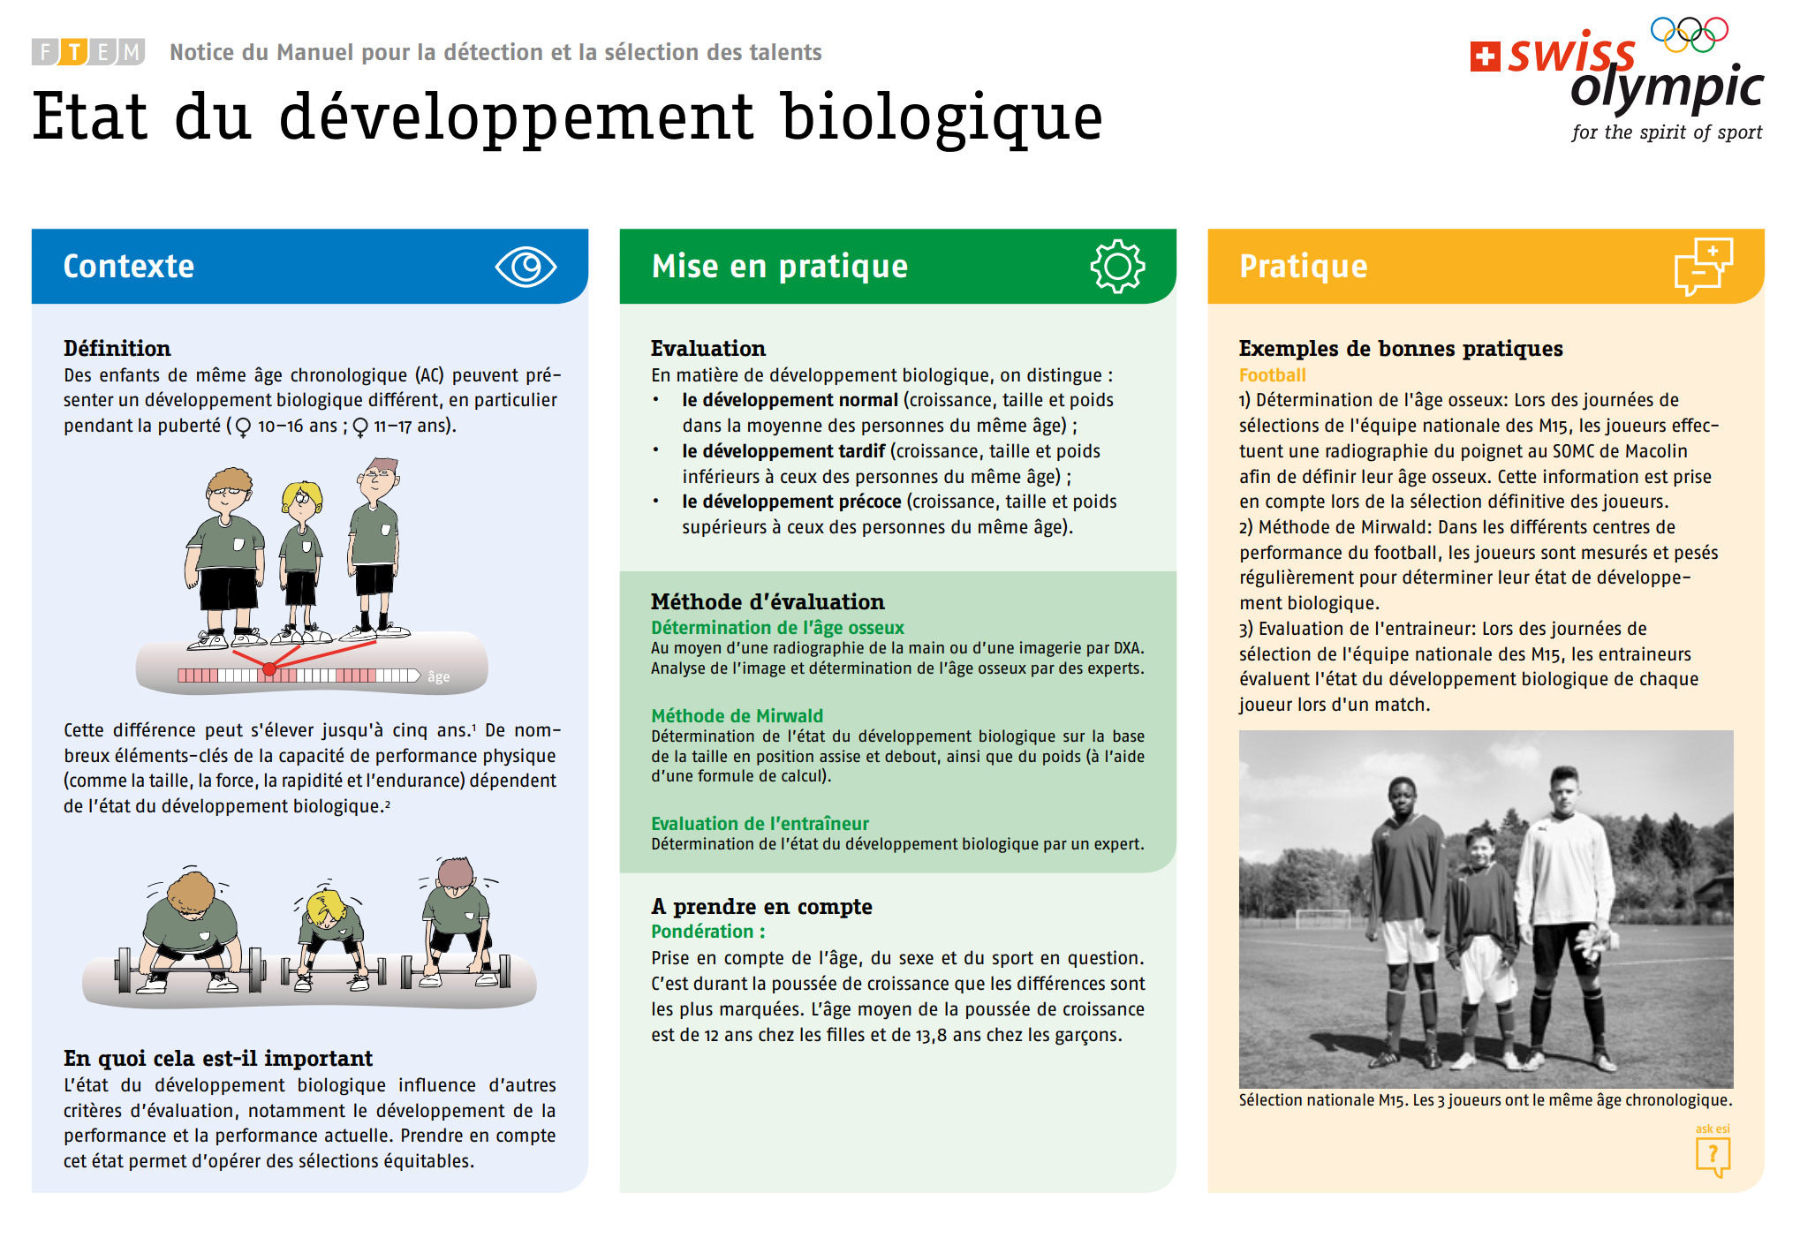
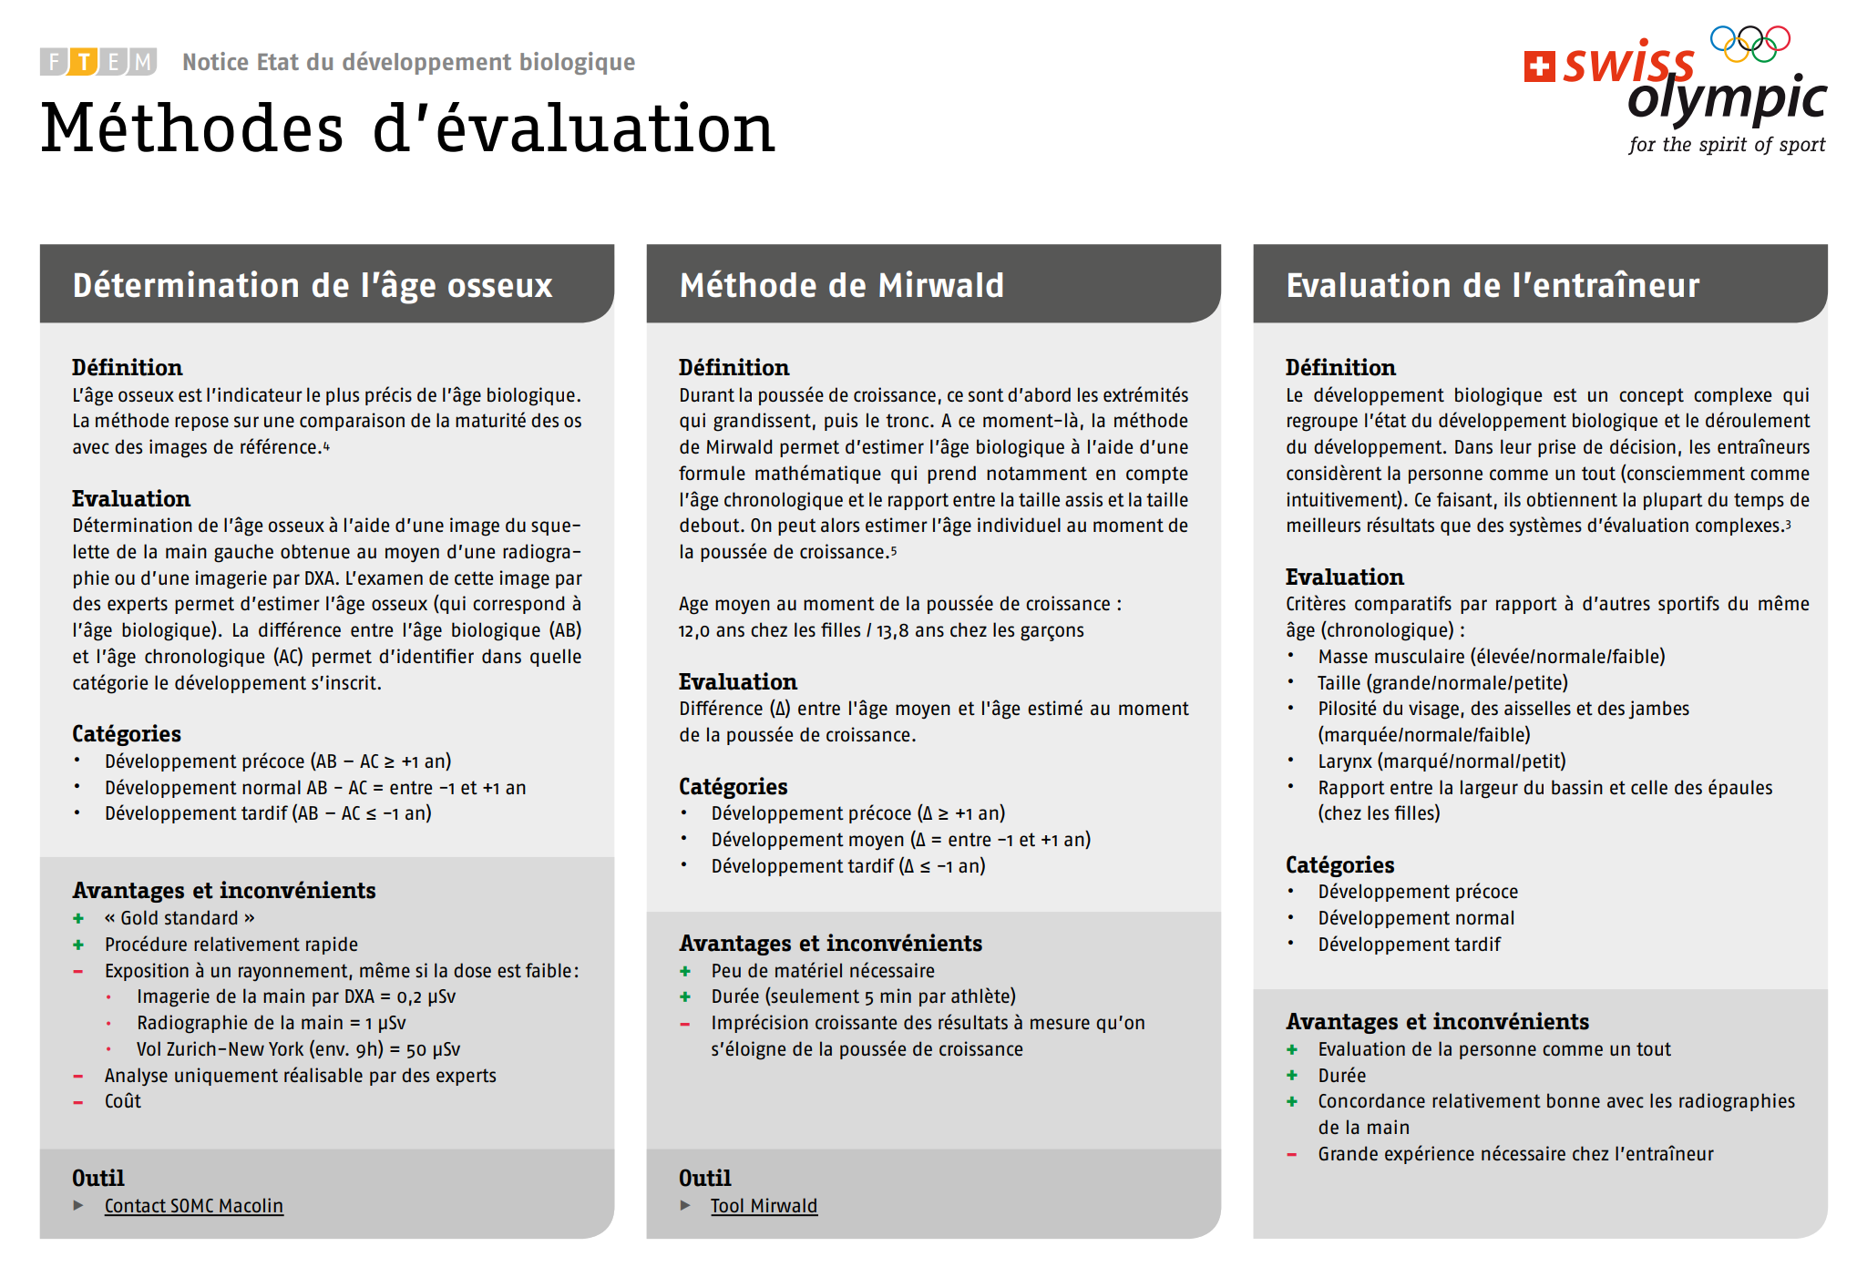
Notices et outils d’évaluation
Une notice pour chaque critère PISTE avec des exemples de bonnes pratiques : DE / FR
Avec outils de mise en œuvre dans certains cas : DE / FR

Slide 18
« Check PISTE » et « sparring »
« Check PISTE » lors de la demande annuelle des Talent Cards auprès de Swiss Olympic
Conseils par le soutien aux fédérations de Swiss Olympic
Conseils par l’OFSPO envisageables (demande via le soutien aux fédérations de Swiss Olympic)
Questions et réponses sur PISTE: https://elitesportinsights.starmind.com/stream?search=PISTE

